Slide 1
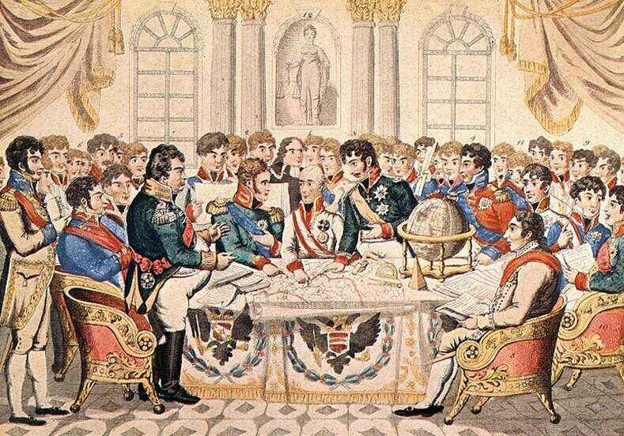
A Szent Szövetség Európája

Slide 2
A „Szent Szövetség”
1814-15 bécsi kongresszuson jön létre
tagjai: európai nagyhatalmak, kivétel Anglia, a török állam és a pápai állam
céljai:
restauráció - a forradalom előtti viszonyok helyreállítása
legitimitás - a régi dinasztiák hatalmának helyreállítása
vallás: a liberális és nemzeti eszmék elleni harc
szolidaritás: az uralkodók összefogása a mozgalmak ellen
intervenció = beavatkozás elve → fegyveres segítő beavatkozást vállalnak a többiek
» A feudalizmust akarták konzerválni
visszaállítani az eredeti határvonalakat
a letaszított uralkodókat (din.) visszasegíteni

Slide 3
A területi osztozkodás
Franciaország visszaszorítása korábbi határai mögé; 700 millió frank hadisarc;
Ausztria az elvesztett Németalföld helyett Észak-Itáliában kapott kárpótlást.
Oroszországé lett Finnország, Lengyelország egy része, és megszerezte a törököktől Besszarábiát
Ausztria és Poroszország osztozott Lengyelország maradékán
létrehozták a Német Szövetséget (1806 Német-Római Cs.†)
Anglia - gyarmatbirodalom fejlesztése (pl. Málta, )
Itáliában megerősítették a Szárd-Piemonti Királyságot.
Svájc örökös semlegességének kimondása
Krakkó önálló köztársaság (Krakkói Köztársaság néven)

Slide 4
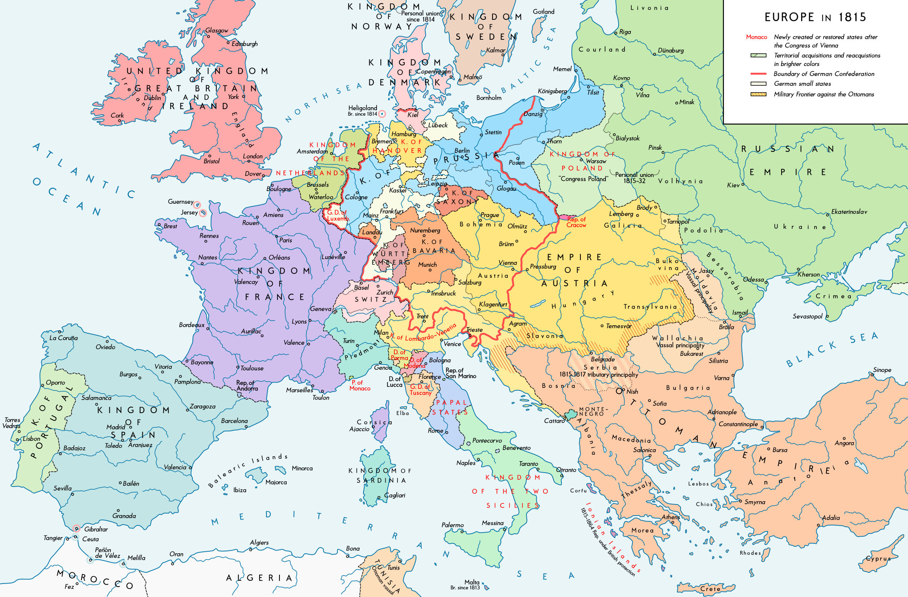

Slide 5


Slide 6
Az 1820-as évek mozgalmai
1820 Spanyolország - visszatérő Bourbon din. abszolutista uralma→ francia csapatok verik le a mozgalmat
1820-1821 Itália - kibontakozik egy egyesítő és egy alkotmánykövetelő mozgalom; carbonari (szénégetők) mozgalom → osztrák csapatok verik le (nem végleges)
1825 Oroszország - dekabrista mozgalom (’decemberben’),
cél: az alkotmányos monarchia kivívása, katonatiszti felkelés, → a cár veri le hozzá hű katonai egységekkel
1821-1829 Görög szabadságharc - oka: az Oszmán Birodalom gyengülése és térvesztése→ görögök függetlenednek és az oroszok sem erősödnek meg » ”keleti kérdés” a Balkánon

Slide 7
Az 1830-as évek mozgalmai
1830 júliusi forradalom Franciaországban
oka: a Bourbon restauráció→köv.: alkotmányos mon.
1830 Belgium kivívja függetlenségét Hollandiától
1830-31-ben lengyel felkelés
oka: I. Miklós cár megvonja az autonómiát és korlátozza a liberális alkotmányt → önkényuralom → fegyveres harc;
cél: a nemesi köztársaság visszaállítása; köv.: leverik (megtorlás) Lengyelország Oroszország része lesz
1834-ben a széttagolt német területen megalakították a Vámszövetséget (Zollverein) → út a német egység felé

Slide 8
1830. júliusi forradalom Franciaországban
XVIII. (Bourbon) Lajos (1815-1824) a visszatérő emigránsok (királypártiak) nyomására korlátozza a parlament működését
X. Károly (1824-1830); kártalanítja a nemességet, növeli az egyház szerepét
1830. július 25-én feloszlatja a parlamentet, majd a francia nemzetőrséget is
1830. július 27-29: párizsi tömeg utcai harcokkal elűzik X. Károlyt (→ Anglia)
Orléans-i Lajos Fülöp a trónon (liberális akarat)
→ új alkotmány, cenzúra eltörlése, választók számának megduplázása, kilépteti Franciaországot a Szent Szövetségből » hatalom a pénzarisztokrácia kezébe kerül

Slide 9
Politikai eszmék ideológiák
Liberalizmus = szabadelvűség
Nacionalizmus = nemzetközpontúság, nemzeti alapú államiság
Konzervativizmus = a hagyományos értékek megőrzése

Slide 10
Köszönöm a figyelmet!

